Slide 1
数据结构I-R题题解
机电学院15级 秦义茴

Slide 2
概览
Problem AC Ratio
I 不如把并查集加上个计数功能吧 35% - 76/217
J 老头马桶枪！ 22% - 54/250
K 爱吃瓜的伊卡洛斯(1) 29% - 51/175
L 爱吃瓜的伊卡洛斯(2) 16% - 22/140
M 一道普通题1 13% - 38/285
N 一道普通的题2 29% - 44/154
O 帆宝RMQ 14% - 14/99
P 为什么你这么熟练啊 25% - 13/53
Q 这是一道简单题 32% - 72/224
R Letter Kingdom 22% - 11/51
截至5月12日零点

Slide 3
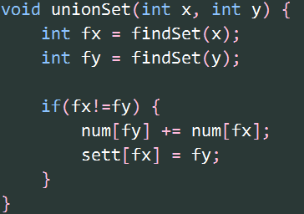
I.不如把并查集加上个计数功能吧
命题人：钱宇阳
题意：如标题，给并查集加上计数功能
解题思路：emmmm，基础的并查集变形
难度：入门级
核心代码：在合并的时候记录总个数即可

Slide 4
J.老头马桶枪！
命题人：钱宇阳
题意：给出类似剪刀石头布的相互克制关系，看是否有矛盾条件出现。经典题目，根据poj 1182“食物链”改编。
解题思路：带权并查集
题面描述了一些生物之间的关系，不难会想到并查集。
但是生物关系不是确定的，所以要在描述关系的集合当中加入一些额外的参数。
难度：做过一次就不会再错

Slide 5
J.老头马桶枪！
命题人：钱宇阳
因为只有三种生物，所以我们定义：
当sett[x]=y的情况下(即x与y有关系):
val[x]==val[y]相等说明x和y是同类
(val[x]-val[y]) % 3 = 1说明x克制y
(val[x]-val[y]) % 3 = -1 = 2说明y克制x
1
0
2

Slide 6
J.老头马桶枪！
命题人：钱宇阳
接下来涉及到并查集关键的地方，路径压缩
路径压缩情况可以见
右表：
由此可以得出结论：
儿子和爷爷之间的关系
=（儿子和父亲的关系
+父亲和爷爷的关系）%3
父亲-爷爷 | 儿子-父亲 | 儿子-爷爷
0 | 0 | 0
1 | 0 | 1
2 | 0 | 2
1 | 1 | 2
1 | 2 | 0
2 | 2 | 1
2 | 1 | 0

Slide 7
J.老头马桶枪！
命题人：钱宇阳
核心操作：
区间合并：
int x1=findSet(x);
int y1=findSet(y);
val[x1]=(-val[x]+typ-1+val[y]+3)%3;
*自己思考判断x1==y1情况下，如何判断信息矛盾哦
区间查找：
int y=findSet(sett[x]);
val[x]=(val[x]+val[sett[x])%3;
return sett[x]=y;

Slide 8
K.爱吃瓜的伊卡洛斯(1)
命题人：钱宇阳
题意：只有两种西瓜，给出一系列信息——两个西瓜同种或异种，询问某两个西瓜的关系。
解题思路：虚拟分类并查集
难度：做过一次就不会再错

Slide 9
K.爱吃瓜的伊卡洛斯(1)
命题人：钱宇阳
对于每个节点建立对立节点。
约束关系：
A、B相同：使用并查集合并（A、B），合并 （对立A、对立B）
A、B不同：使用并查集合并（A、对立B），合并（ B、对立A）

Slide 10
K.爱吃瓜的伊卡洛斯(1)
命题人：钱宇阳
若节点x与节点y在同一并查集中，输出1；
若节点x与y的对立节点在同一个并查集中：输出2；
否则，不能确定关系，输出3.
那么，怎么建立对立节点的并查集呢？
把原并查集长度拓展成两倍，后半段用来表示对立节点。

Slide 11
L.爱吃瓜的伊卡洛斯(2)
命题人：钱宇阳
题意：与K题题意一致，只是西瓜的种类从两种变成了无数种。
解题思路：并查集+启发式set合并
难度：挺难的

Slide 12
L.爱吃瓜的伊卡洛斯(2)
命题人：钱宇阳
在K题里，由于只有两类西瓜，因此我们可以使用分类的方法来表示异同。
而在这题中，由于种类数无穷，我们只有记录每个节点的对立节点，
在询问x与y的关系时，我们查询x的对立节点集合中是否出现y节点。
那么如何记录对立节点集呢？
我们采用set(STL的知识)

Slide 13
L.爱吃瓜的伊卡洛斯(2)
命题人：钱宇阳
当两个节点确定异种的时候，我们分别在set[x]和set[y]中添加y和x
当两个节点确定同种的时候，我们将他们的set合并到一起。
合并是要注重技巧的!
每次，我们选择较小的set，添加到较大的set中。
因此，最坏情况其实就类似于一个二叉树的合并次数，大约为N次。

Slide 14
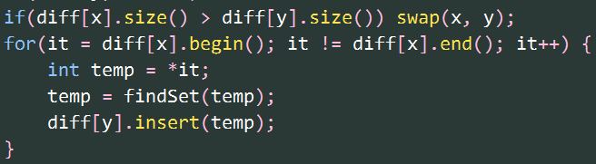
L.爱吃瓜的伊卡洛斯(2)
命题人：钱宇阳
考虑到set添加的复杂度，以及并查集的复杂度(几乎为O(1))，因此总复杂度大约就是Nlog(N)。
核心代码：

Slide 15
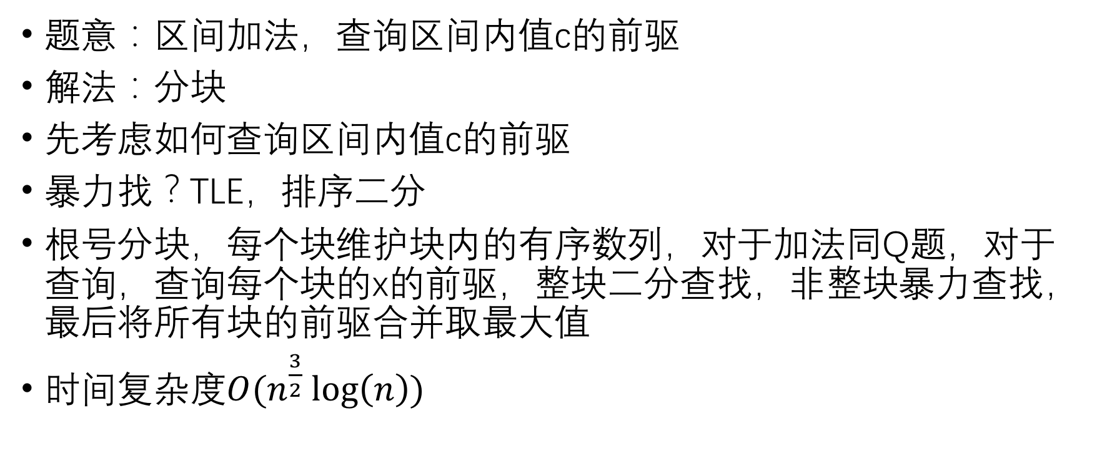
M.一道普通题1
命题人：周锦超

Slide 16
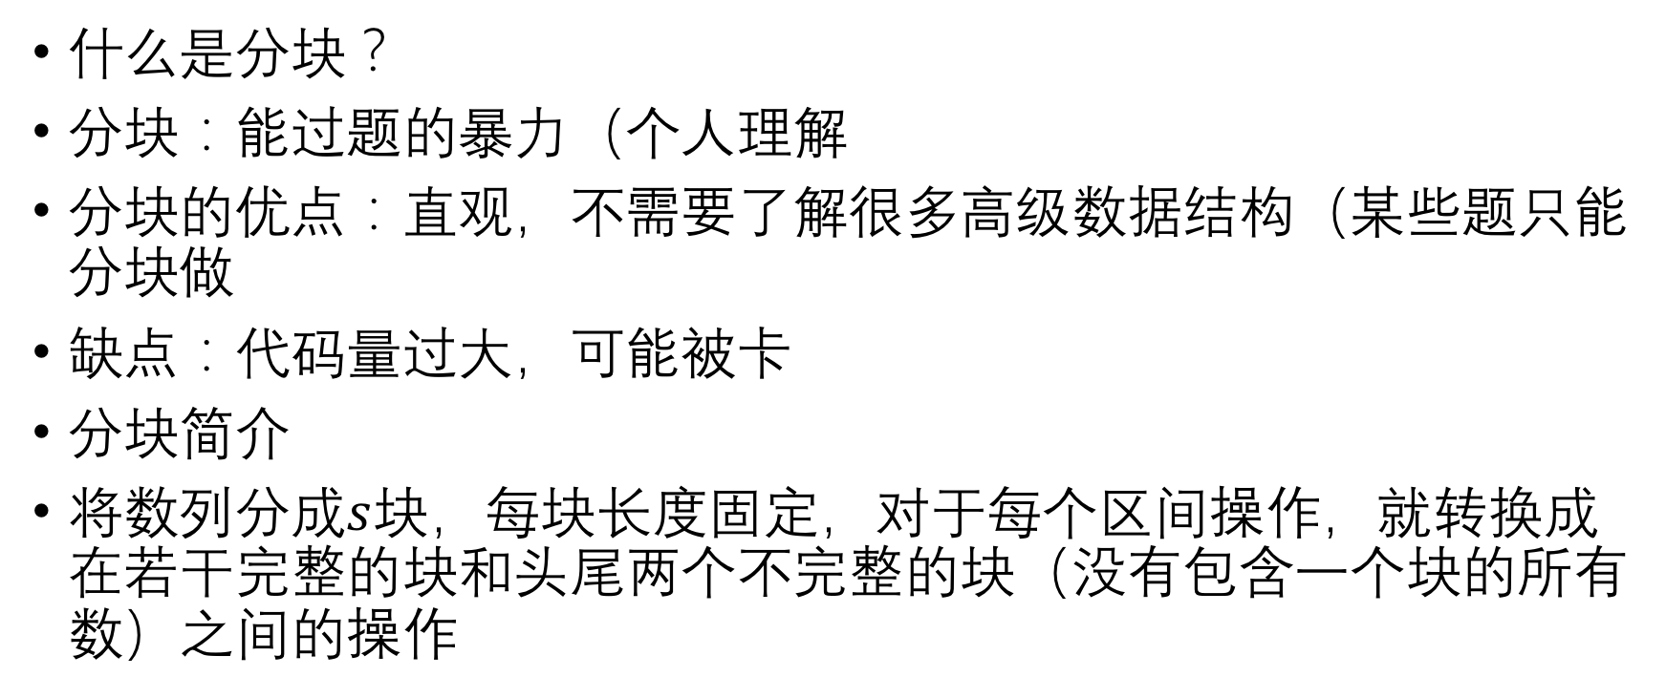
M.一道普通题1
分块
命题人：周锦超

Slide 17
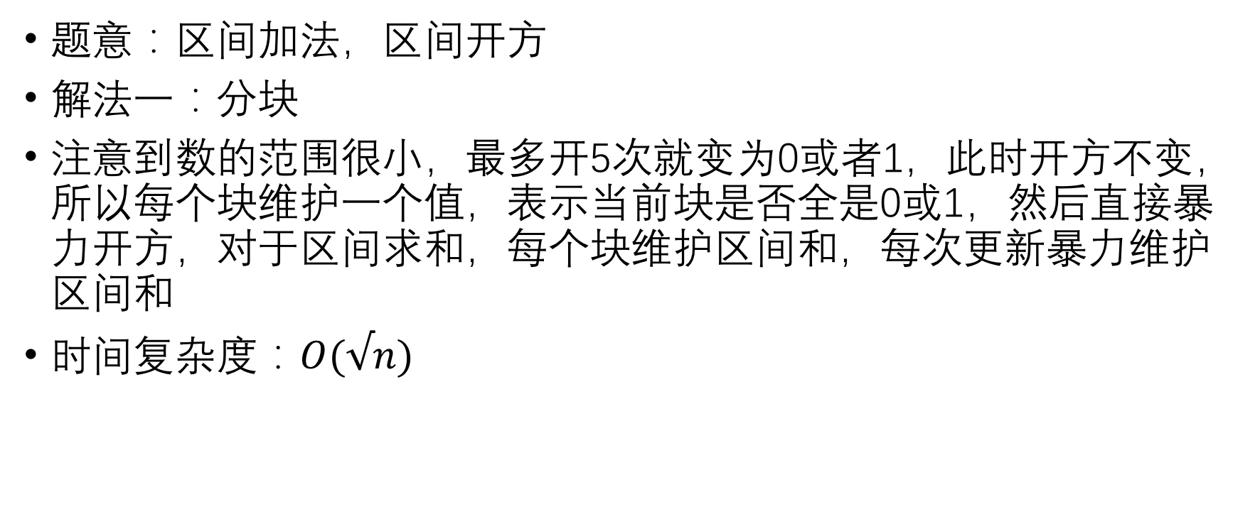
N.一道普通的题2
命题人：周锦超

Slide 18
N.一道普通的题2
命题人：周锦超
解法二：线段树
类比于分块，若节点对应区间的值全为0，1则不往下更新，否则暴力更新
扩展：
区间约数个数和-http://codeforces.com/contest/920/problem/F

Slide 19
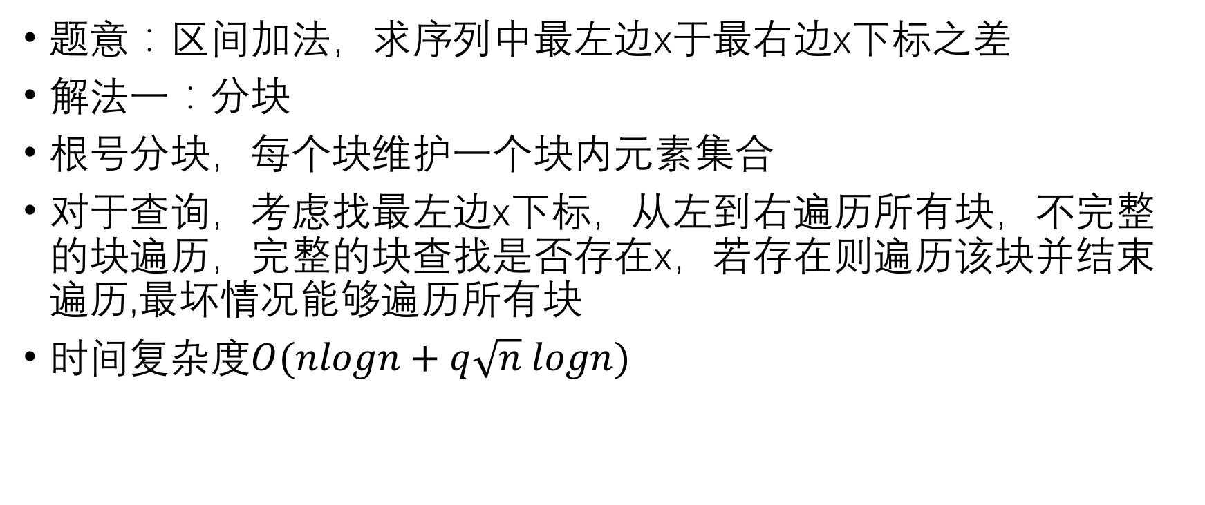
O.帆宝RMQ
命题人：周锦超

Slide 20
O.帆宝RMQ
命题人：周锦超
解法二：线段树
本质就是暴力搜索，基于线段树的节点进行剪枝优化
来自于2016050201010的AC程序，强无敌的剪枝
（数据太弱，背锅

Slide 21
O.帆宝RMQ
分块
命题人：周锦超
关于分块的更多学习资料：
「分块」数列分块入门1 – 9 by hzwer -
的博客 –
上面很多分块题ORZ

Slide 22
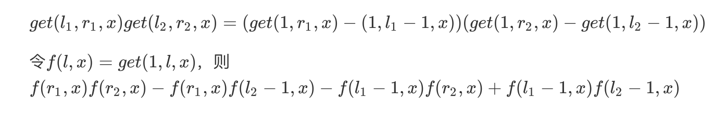
P.为什么你这么熟练啊
命题人：周锦超
题意：给定数列，若干询问，每次询问
解法：
考虑单个式子f(l)f(r)，可以发现能够O(1)时间内算出[l,r]到[l+1,r],[l-1,r],[l,r+1],[l,r-1]的值，故可用莫队算法解决

Slide 23
P.为什么你这么熟练啊
命题人：周锦超
莫队算法
莫队算法主要是用于离线解决 通常不带修改只有查询的一类区间问题
常用于：能够离线，区间转移复杂度可接受
学习资料：https://zhuanlan.zhihu.com/p/25017840

Slide 24
Q.这是一道简单题
命题人：周锦超
题意：给定数列，区间加法，单点查询
解法一：树状数组
区间修改:update(r+1, -c), update(l,c);
单点查询:query(x)
解法二：线段树
线段树区间更新（懒标记），单点查询模板题
但是以上解法不予讨论
解法三：分块

Slide 25
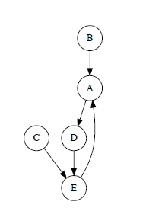
R.Letter Kingdom
命题人：刘逸隽
2018广东省赛B题
现场通过率：19%（41/214）
题意：给你一张图，每个点有且仅有一条有向边连向其他点。有m个士兵在这张图上移动，并告诉你他们的初始位置。
有以下3种操作：

Slide 26
R.Letter Kingdom
命题人：刘逸隽
操作1：编号在区间[L，R]内的士兵沿着当前所在位置边移动到下一个点（简称移动操作）
操作2：编号为x倍数的士兵进行移动操作
操作3：询问编号为p的士兵的位置
解法一：线段树/树状数组 + 模拟环
首先，我们应该模拟筛素数的方法预处理出每个数的因数。在1~200000的范围内，每个数的因数不超过160个。

Slide 27
R.Letter Kingdom
命题人：刘逸隽
之后要预处理模拟出每个字母的路线，可以发现每个字母的路线都可以形成一个带尾巴的环，用字符串分别记录尾巴和环的模样并统计长度（也有可能没有尾巴，即尾巴长度为0）。
对于1号操作，我们可以用线段树或者树状数组来维护每个位置操作的次数，每一次复杂度为O(logm).
对于2号操作，我们直接用数组统计每个数出现的次数，每一次复杂度为O(1).

Slide 28
R.Letter Kingdom
命题人：刘逸隽
对于3号操作，我们先计算该位置1号操作和2号操作的操作数和，其中2号操作次数和就直接累加每个因数的操作和，其复杂度为O(logm + K) K<=160.计算出总操作数后，如果小于该位置初始字母对应的尾巴长度，则它的新位置在尾巴上；否则则先减去尾巴长度，再模环的长度计算出其在环上的位置，这步操作复杂度为O(1).
综上所述，本题的总复杂度为O(qlogm).

Slide 29
R.Letter Kingdom
命题人：刘逸隽
解法二：线段树/树状数组 + 倍增
1号操作和2号操作的方法与解法一相同。只是3号操作的时候，我们得预处理出每个字母走2⁰、2¹、2²、2³、...2^{n}步后到达的位置。然后将要走的步数转化成二进制的形式推出答案。

Slide 30


R.Letter Kingdom
命题人：刘逸隽
倍增代码：bz[x][y]表示第x个字母走2^{y}步所到达的位置
求出步数后推答案

Slide 31

ありがとうございます！

